Slide 1
Testing and Debugging

Slide 2
목차
Testing
Debugging

Slide 3
Testing & Debugging
Testing
프로그램이 의도한 대로 작동하는지 확인하는 과정
Debugging
의도한 대로 작동하지 않는 프로그램을 수정하는 과정
프로그램 개발 당시부터 테스팅과 디버깅이 쉽도록 개발하는 것이 중요함.
프로그램을 component 단위로 나누고 각 컴포넌트들이 독립적으로 구현 · 테스팅 · 디버깅 될 수 있도록 함

Slide 4
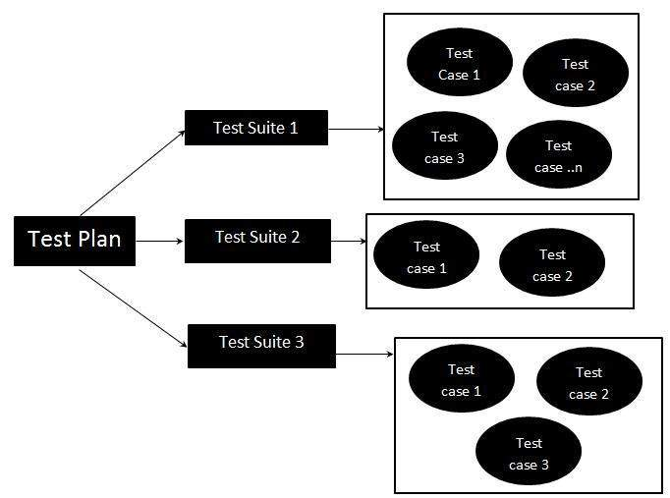
Testing
Test Suites
버그를 발생시키는 입력값의 모음
실행하는데 오래 걸리지 않음.

Slide 5
Testing
Black-box testing
테스트할 코드를 안 보고 구성
Tester와 implementer가 서로 다른 그룹에서 선정됨.
회사는 별도의 Quality Assurance 그룹을 보유
QA 그룹은 개발 그룹과 독립성 유지
Glass-box testing (White-box testing)
코드를 보고 test suite를 작성
Path-complete
수행 가능한 모든 경로 검사
일반적으로 불가능함. (ex. 재귀 함수)
Conduct testing
Unit test
모듈 별로 테스트 진행
Integration test
모듈들을 통합한 후 테스트 진행

Slide 6
Testing
Heuristics
함수의 specification을 보고 판단
Testing boundary conditions
List: 비어 있는 경우, 요소가 하나만 있는 경우, 요소로 리스트를 가지고 있는 경우
Numbers: 매우 작거나 큰 값, 일반 값
Rule of Thumb
조건문의 각 분기 모두 확인
각 except절이 수행되는지 확인
각 for, while loop별로 테스트
Loop에 진입하는지
Loop가 한 번 실행 또는 여러 번 실행되는지
Loop를 종료하는 케이스
재귀 함수 테스트
base case에 대한 테스트
재귀 호출이 한 번 또는 여러 번 발생하는 경우

Slide 7
Testing
Test Drivers
QA를 수동적으로 진행하는 경우는 많지 않음.
Test driver로 테스트를 자동화한다.

Slide 8
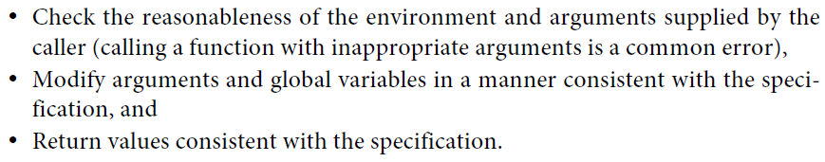
Testing
Stubs
테스트 unit이 사용하는 프로그램의 일부를 시뮬레이션 (driver와 반대)
아직 존재하지 않는 소프트웨어나 하드웨어를 시뮬레이션
Stub가 대체하는 모듈이 복잡한 일을 수행하는 함수일 경우 프로그램 작성과 마찬가지의 작업이 될 수도 있음.
argument 수를 줄이고 return하는 경우도 줄여 test suite를 작성

Slide 9
Testing
Regression test
디버깅으로 문제를 고친 것이 오히려 올바르게 작동하는 다른 작업에 문제를 발생시키기도 함.
조금이라도 변화가 발생하면 이전에 통과한 테스트들도 모두 다시 테스트 진행

Slide 10
Debugging
Runtime bugs
Overt bugs
프로그램 충돌이 발생하거나 무한히 실행되는 경우
Covert bugs
정상적으로 실행되지만 올바르지 않은 답을 내는 경우
Persistent bugs
프로그램이 시행될 때마다 발생
Intermittent bugs
항상 발생하는 것이 아닌 가끔 발생
Overt & persistent bug는 발견하기 쉽지만 covert & intermittent bug는 발견하기 어려움.

Slide 11
Debugging
Debugging tool
Print()
가장 중요한 디버깅 도구임.
적재적소에 활용
조건문(if) 또는 반복문(while, for) 전후
함수 호출 전후
Debugging process
모든 테스트 결과 연구
가설 설정
프로그램 수정 시 어떤 결과가 나올지 예측
디자인 및 실행
가설을 확인하기 위한 설계 및 실행을 통한 확인
결과 기록

Slide 12
Debugging Example

Slide 13
Debugging Example
print(result) 삽입

Slide 14
Debugging Example
print(temp)
print(x) 삽입

Slide 15
Debugging Example

Slide 16
Debugging
Debugging 고려사항
일반적인 오류 찾기
잘못된 매개변수 전달
철자 오타
변수 초기화
float형 데이터 == 비교
객체 동등성 비교
함수 호출 시 () 생략한 경우
alias에 의한 side-effect

